Slide 1
J. Allan/ L. Scruggs 2004: Political Partisanship and Welfare State Reform in Advanced Industrial Societies
Wohlfahrtsstaatstheorien, WS 2017/18
Felix Fröschl 01313239

Slide 2
Agenda
Autoren
Ziel des Textes
Zentrale These
Ergebnisse
Kritik
Diskussion

Slide 3
Autoren
James P. Allan
Ph.D. in Politikwissenschaften
Arbeitet an der University of Wittenberg, Ohio
Publiziert vor allem zu Comparative Politics und Wohlfahrtsstaatstheorien in Industrienationen
Lyle Scruggs
Ph.D. in Politikwissenschaften
Arbeitet an der University of Connecticut
Fokus auf Comparative Social Policy und Politische Ökonomie

Slide 4
Ziel des Textes
Reevaluierung zweier Behauptungen:
1. Wohlfahrtsstaaten blieben einigermaßen resilient gegenüber geforderten Kürzungen
2. Parteilichkeit hat wenig Bedeutung bei der Evolution von Wohlfahrtsstaaten

Slide 5
Zentrale These
Es gab durchaus bedeutende Kürzungen von Wohlfahrtsleistungen, worauf politische Parteien durchaus bedeutenden Einfluss hatten
Abhängige Variable:
Netto-Ersatzleistungen für einen durchschnittlichen Produktionsarbeiter bei Arbeitslosigkeit/Krankheit
Unabhängige Variable:
Anteil rechter/linker Parteien am Regierungskabinett
Viele weitere Kontrollvariablen z.B.: BIP-Wachstum, Globalisierung, Budget-Defizit, Arbeitslosigkeit, etc.

Slide 6
Methodik
Kritik an der Methodik von Pierson Wohlfahrtsaktivtät über Prozentausgaben vom BIP zu operationalisieren:
Steigerung der Totalausgaben bei gleichzeitiger Kürzung für Einzelne möglich
Veränderungen des Wirtschaftswachstums bleiben unberücksichtigt
Steuern auf Transfers bleiben unberücksichtigt
Daher: Messung über Netto-Leistungsersatzraten für Arbeitslosigkeit und Krankheit
Zeitraum 1975 – 1999
18 Länder untersucht

Slide 7
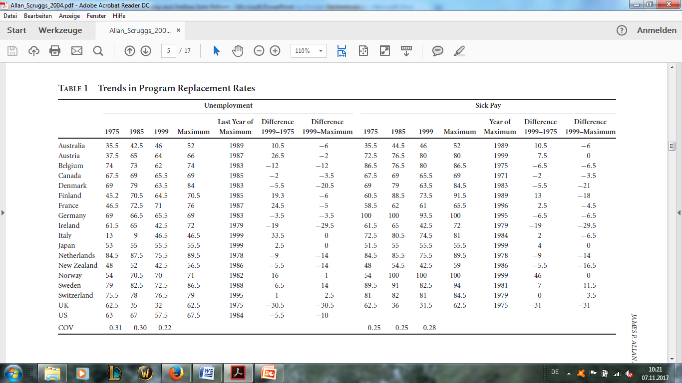
Ergebnisse 1

Slide 8
Zwischenfazit und Einfluss der Parteien
Kürzungen vor allem ab Mitte der 1980er Jahre → Rolle der Parteien
Annahme: Linke Parteien sind nicht direkt assoziiert mit Wohlfahrtsexpansion, aber rechte Parteien mit Wohlfahrtskürzungen insbesondere in Zeiten von Kürzungen

Slide 9
Ergebnisse 2

Slide 10
Ergebnisse 3

Slide 11
Endfazit
Rechte Regierungen kürzten Arbeitslosengeld ab Mitte der 1980er Jahre ca. 1,5 mal höher als linke Regierungen
Ähnliche Entwicklungen für Krankengeld
Geringer Effekt der Globalisierung
Erwähnenswerter Institutioneller Effekt
Wichtiger Effekt von makroökonomischen Faktoren

Slide 12
Kritik
Vorteile:
Nachvollziehbare Kritik an bisheriger Literatur (Pierson, Korpi, etc..)
Schlüssige Darbietung der Ideen
Berücksichtigung der Multikausalität
Nachteile:
Einige Werte nicht statistisch signifikant
Kriterien nach denen zwischen „Links“ und „Rechts“ unterschieden wird bleiben ohne Erwähnung
Eventuell Unterschätzung der Rolle der Wirtschaft

Slide 13
Diskussionsfragen
Der Text ist aus dem Jahr 2004, wie würden Sie den Einfluss von Parteien auf den Wohlfahrtsstaat im Jahr 2017 beurteilen?
Wie stehen Sie zur Messung von Wohlfahrtsgenerosität mittels Leistungsersatzraten im Gegensatz zu Prozentangaben vom BIP?

